Slide 1
1
Legions Of The Vault
Ігровий програмний застосунок у жанрі покрокової дуельної стратегії
Виконав:
ст. гр. ПЗПІ-21-9 Покора Микита
Науковий керівник:
ст. викл. каф. ПІ Новіков Ю. С.

Slide 2

2
Актуальність
дослідження
• Зростаючий попит на покрокові стратегії (+35% за 2023 рік)
• Потреба в ефективній оптимізації графічного контенту
• Необхідність підтримки різного апаратного забезпечення
• Тренд на масштабованість ігрових застосунків

Slide 3
3
Мета та завдання дослідження
Мета
Основні завдання
Розробити високоефективний ігровий застосунок покрокової дуельної стратегії з інноваційною системою оптимізації 3D моделей
1. Проєктування архітектури гри
2. Реалізація багаторівневої системи LOD
3. Розробка алгоритмів оптимізації текстур
4. Забезпечення стабільної продуктивності

Slide 4
4
Системні вимоги
Мінімальні вимоги
Рекомендовані вимоги
• Процесор: Intel Core i5 / AMD Ryzen 5
• Оперативна пам'ять: 8 ГБ
• Відеокарта: DirectX 11, 4 ГБ VRAM
• ОС: Windows 10
• Процесор: Intel Core i7 / AMD Ryzen 7
• Оперативна пам'ять: 16 ГБ
• Відеокарта: DirectX 12, 8 ГБ VRAM
• ОС: Windows 11

Slide 5
5
Архітектура застосунку
Компоненти системи
Технології розробки
Принципи побудови
• UI Module
• Game Logic
• 3D Renderer
• Unreal Engine 5
• Blender
• C++
• Blueprint Visual Scripting
• Модульність
• Масштабованість
• Розширюваність

Slide 6
6
Геймплейні механіки
Класи персонажів
Ключові механіки
• Fighter (атакуючий)
• Healer (цілитель)
• Tank (танк)
• Assassin (прихований атакувальник)
• Покрокова бойова система
• Система встановлення перешкод
• Динамічне поле бою
• Різноманітні стратегічні можливості

Slide 7
7
Система LOD для 3D моделей
Рівні деталізації
Механізм переключення
• LOD0: Висока деталізація (15000 полігонів)
• LOD1: Середня деталізація (8000 полігонів)
• LOD2: Низька деталізація (3000 полігонів)
• Динамічне зменшення полігонів
• Залежність від відстані до камери
• Збереження якості сприйняття

Slide 8
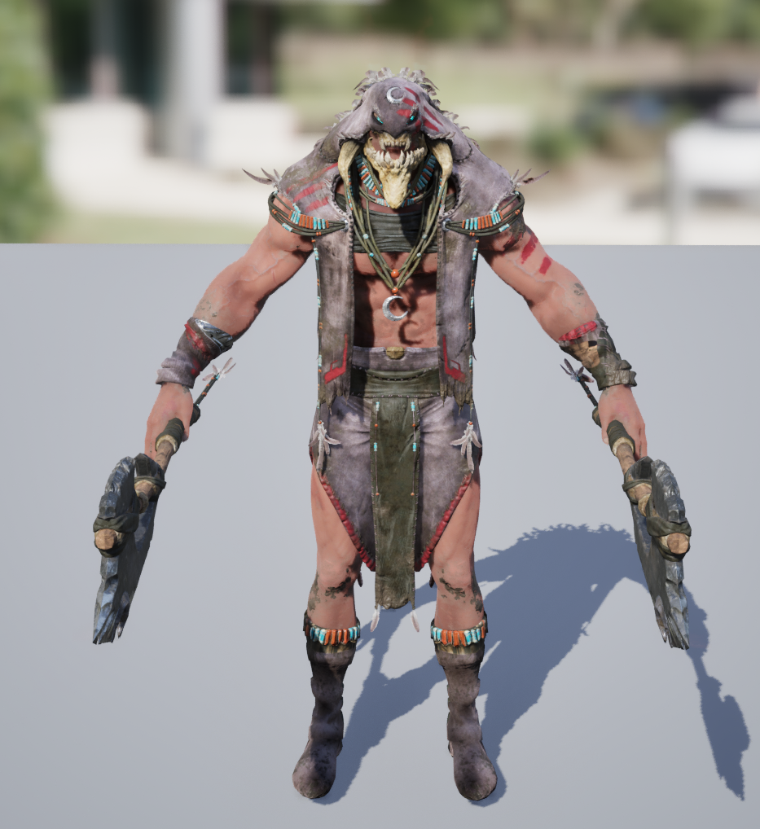
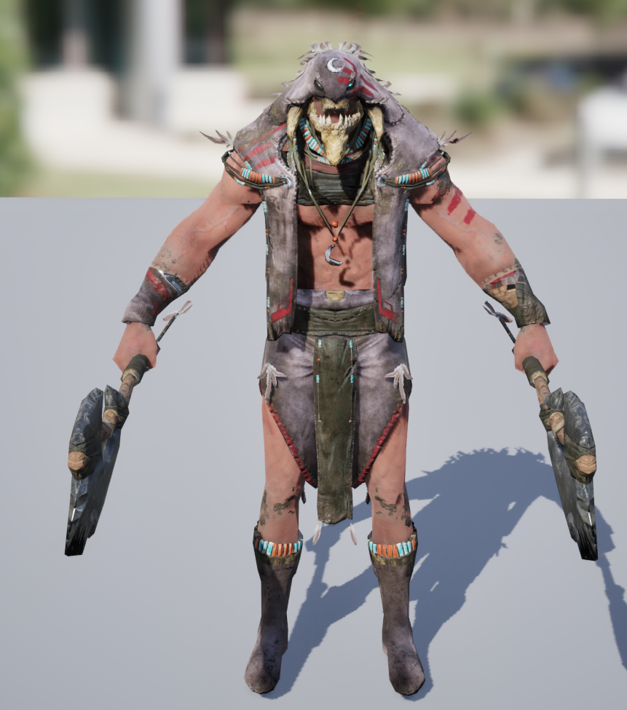
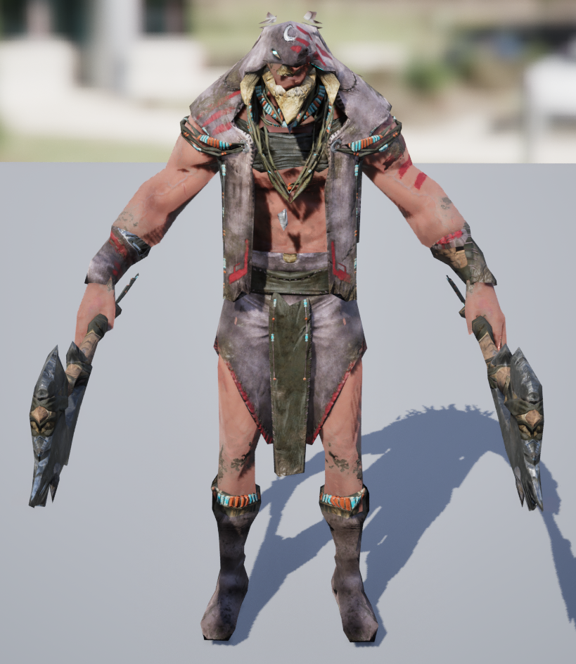
8
Висока деталізація
Середня деталізація
Низька деталізація

Slide 9
9
Оптимізація текстур
Стратегія текстурування
Параметри текстур
Формати компресії
• Текстурні атласи
• Багаторівнева компресія
• Адаптивні розміри текстур
• Персонажі: 2048→1024→512 px
• Оточення: 1024→512→256 px
• BC7 (колір)
• BC5 (нормалі)
• BC4 (монохромні текстури)

Slide 10
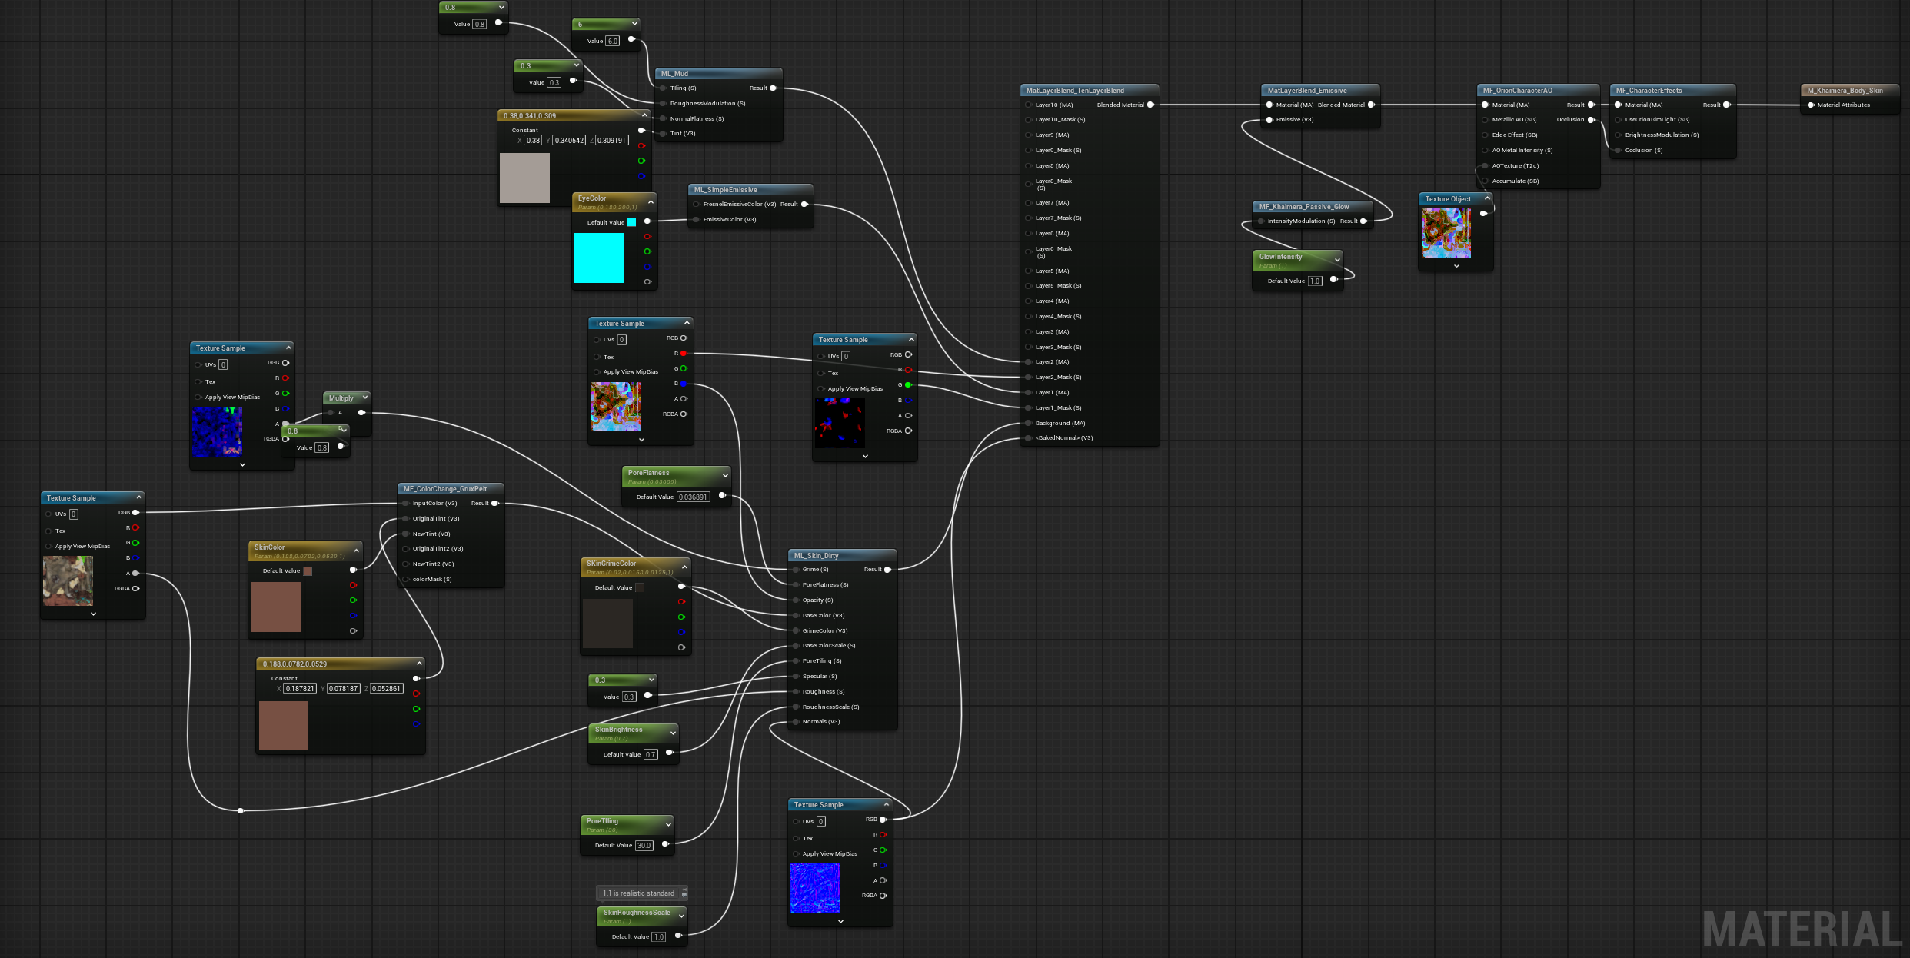
10
Приклад текстурного атласа

Slide 11
11
Алгоритми оптимізації
Ключові алгоритмічні рішення
Показники ефективності
• Модифікований A* для пошуку шляхів
• Ієрархічний поділ ігрового простору
• Система інтелектуального кешування
• Технологія frustum culling
• Зменшення навантаження на CPU/GPU
• Оптимізація використання пам'яті
• Підвищення продуктивності

Slide 12
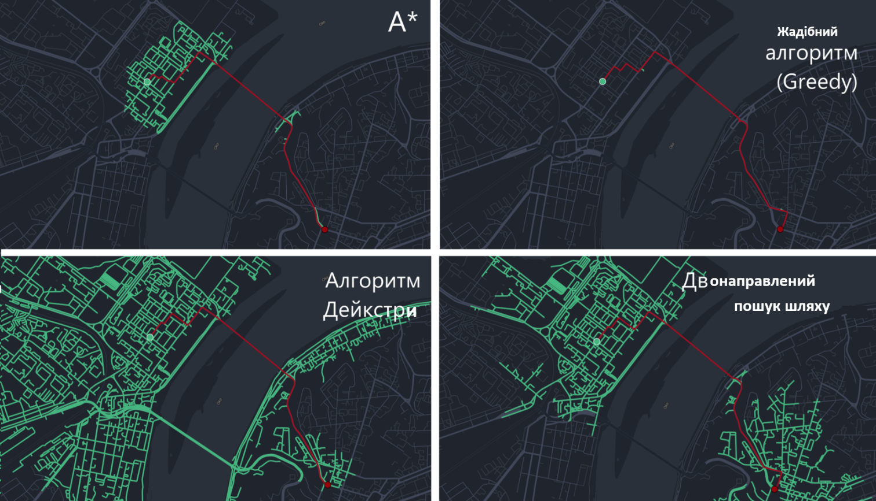
12
Основою є модифікований алгоритм A*, адаптований під покрокові стратегії.
Враховує:
Тип місцевості
Ворожі зони контролю
Динамічні перешкоди
Приклад роботи алгоритму А*

Slide 13
13
Критерії ефективності
Цільові показники
Додаткові метрики
• FPS:
- Мінімум: 30 кадрів/сек
- Оптимум: 60 кадрів/сек
• Використання VRAM: до 3 ГБ
• Час завантаження:
- Мінімальні вимоги: до 8 сек
- Рекомендовані: до 3 сек
• Стабільність анімацій
• Відсутність графічних артефактів

Slide 14
14
Постпроцесинг
Рівні графічної обробки
Технології
1. Геометрія та освітлення
2. Екранні ефекти
3. Постобробка зображення
• Bloom
• Лінзові блики
4. Колірна корекція
• Screen Space Effects
• HDR рендеринг
• Динамічне освітлення

Slide 15
15
Результати оптимізації
Досягнуті показники
Порівняння з аналогами
• Стабільна продуктивність на різних конфігураціях
• Гнучка система налаштування графіки
• Масштабованість під різне обладнання
• Висока якість графічної деталізації
• +25% продуктивності
• -40% навантаження на систему
• Менший обсяг пам'яті

Slide 16
16
Висновки
Основні результати
Перспективи
• Розроблено ефективну архітектуру гри
• Створено інноваційну систему оптимізації 3D контенту
• Забезпечено високу продуктивність
• Реалізовано масштабовану систему
• Розширення функціоналу
• Додавання мультиплеєрного режиму
• Підтримка кросплатформності

Slide 17
17
Дякую за увагу!

